Slide 1

P2H 診察予約管理高度化
プロジェクト概要

Slide 2

P2Hについて
P2H・・patient to hospitalの略称
病院での待ち時間が長時間になることによる疲れ、また、都市部や比較的
大きな規模の病院では普及しているシステムも、地方や規模の小さな病院
ではまだ広く普及していないことの現状を打破するべく、本プロジェクト
の立ち上げに至った。
本プロジェクトの目指すところは医療業界のDX化の底上げ、
ならびに地方のさらなるIT化の推進である。

Slide 3
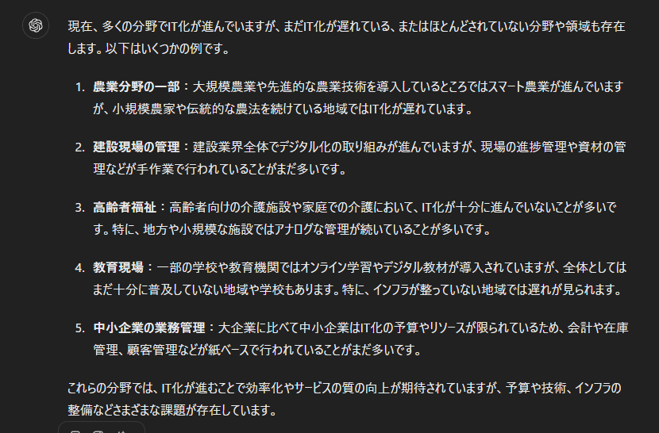
Chat GPTに聞いたIT化の今

Slide 4

プロジェクト参画者紹介_企画
企画者：Lyla Elysiohne (オンラインMMOキャラクター名）
―経歴―
・九州電力 バッチファイルプログラム開発
・某製薬会社 薬品流通管理システムバージョンアップ
・NEC社 社内DX化 商談管理システム（開発・保守）
・FF14ファン向けホームページ制作中（個人開発）
―挨拶―
日々技術の移り変わりが激しい中で、医療業界にかかわらず様々な業界においてIT化の勢いは止まることを知りません。その中でも進んでるように見えて全体的に見るとまだまだIT化の必要がある医療業界、農林水産業界、介護福祉業界、地方政治の中から、本プロジェクトでは医療業界の「患者と病院」という部分にフォーカスを当て、システムの構築に挑みます。地方の病院や地方で暮らす高齢者の方のためのシステム、そのシステムを構築する傍らで開発者の技術向上にもつながる、そのようなWin-Winのプロジェクトとなることを願います。

Slide 5
プロジェクト参画者紹介_企画
参画：
―経歴―
―挨拶―

Slide 6
本システムの目指すところ：満たされるべき指標 ３本の矢
安定したネットワーク
高齢の方にとっても明瞭で使いやすい
患者さんと病院とをつなぐ

Slide 7

巷で流行の技術を使用 開発者の技術向上も目指します
クラウドサーバDB
Pythonフレームワーク Django
SMS API

Slide 8

ご清聴ありがとう ございます
SNS：Xリンク
@Lyla_FF14

